Slide 1
EUROPA.-LA VUELTA AL MUNDO EN 885 JARDINES.-ITALIA
Ortos Botánicos di Padua, Florencia y Bolonia
Selección de textos y fotografías por
JOSE ELIAS BONELLS

Slide 2
Orto Botánico de Padua.-
El Jardín Botánico de Padua (en italiano: Orto Botánico di Pádova) es un jardín botánico que se encuentra en Padua (Italia).
Fue fundado en 1545, siendo el jardín botánico universitario aún existente, más antiguo del mundo.
El primero en ser establecido fue el Jardín Botánico de Pisa, fundado en 1544, en el transcurso de la historia ha cambiado poco el jardín, encontrándose en la localización que tenía en 1591.

Slide 3
El primer prefecto del jardín fue Luigi Squalermo, conocido como Anguillara, que introdujo unas 2000 especies con el propósito de facilitar el aprendizaje y el conocimiento de las plantas medicinales, a los estudiantes de la universidad
En el 1997 fue inscrito en la lista del Patrimonio de la humanidad de la Unesco, con la siguiente motivación:
El jardín botánico de Padua es el origen de todos los jardines botánicos del mundo y representa la cuna de la ciencia, los cambios científicos y nos hace comprensibles las relaciones entre la Naturaleza y la Cultura.
Este ha contribuido ampliamente al progreso de numerosas disciplinas científicas modernas, en particular botánica, medicina, química, ecología y farmacia.

Slide 4
El jardín botánico tiene actualmente una superficie de casi 22 mil metro cuadrados.
La estructura está circundada por un muro circular construido en el 1552 con el propósito de surtir de hierbas medicinales.
En el interior cuatro divisiones que a su vez están divididos en arriates con lechos de plantas.
En el centro un estanque para las plantas acuáticas que está alimentado por una fuente de agua caliente que mana de un estrato trescientos metros por debajo del jardín.
Debido a una escasez de invernáculos, las plantas están situadas principalmente al aire libre.

Slide 5
Unos 6.000 tipos de plantas se están cultivando y se están arreglando actualmente según estándares taxonómicos, utilitarios, ecológicos, ambientales e históricos.
La colección sistemática se concentra en los cuatro arriates centrales más grandes.
Actualmente las colecciones incluyen:
Las plantas medicinales son las más importantes, siendo las que representan el propósito original del jardín botánico. Estas se clasifican según taxonomía de Engler, basada en la filogenética, las relaciones entre las familias.
Cada planta se etiqueta con su sustantivo científico y sus características terapéuticas principales.

Slide 6
Una colección de plantas venenosas se ha instalado recientemente con paneles didácticos: muchas de estas plantas venenosas se encuentran también en el sector de las plantas medicinales porque en cantidades convenientes pueden ser utilizadas para tratar las enfermedades.
Plantas insectívoras, plantas que se encuentran en suelos pobres en nitrógeno, estas plantas para sobrevivir, deben utilizar las proteínas de algunos pequeños insectos capturados con sus hojas para contrarrestar sus deficiencias de nutrientes.
Plantas crasas en una reconstrucción de un hábitat desértico (en primavera y verano).

Slide 7
Orquídeas, con un microhábitat húmedo caliente que permite el cultivo de estas plantas procedentes de bosques tropicales.
Plantas del maquis mediterráneo, que contiene la vegetación costera típica de la cuenca mediterránea, caracterizada por un clima de veranos calientes e inviernos suaves.
Una impenetrable maraña que se compone de un matorral de plantas perennes leñosas y los árboles así como numerosas plantas trepadoras, a menudo espinosas.
Jardín Alpino: plantas características de clima alpino típico, sistema que se encuentra sobre la ladera de la montaña.

Slide 8
Caracterizado por las zonas del detritus rocoso donde las plantas de porte herbáceo hunden sus raíces en este suelo suelto y pobre, junto con los arbustos, y los árboles torcidos pequeños tales como el pino del mugo y el enebro enano.
Plantas típicas del Triveneto: Esta es una colección de plantas representativas de las colinas de Euganea y del área que rodea el jardín botánico.
Hay también una sección dedicada a la colección, a la preservación y al estudio de plantas en peligro de la extinción.

Slide 9
Entre los ejemplares más interesantes se encuentra la palma de San Pedro (Chamaerops humilis L.) que se plantó en 1585 y a la que Goethe le dedicó alguno de sus escritos.
Son numerosas las plantas que fueron introducidas en Italia por primera vez a través de este jardín botánico.
Entre estas se encuentra el Ginkgo biloba, la magnolia, la patata, el jazmín, la acacia y el girasol.

Slide 10
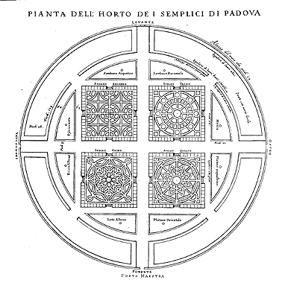
Notes:
Orto Botánico di Padua.-

Slide 11
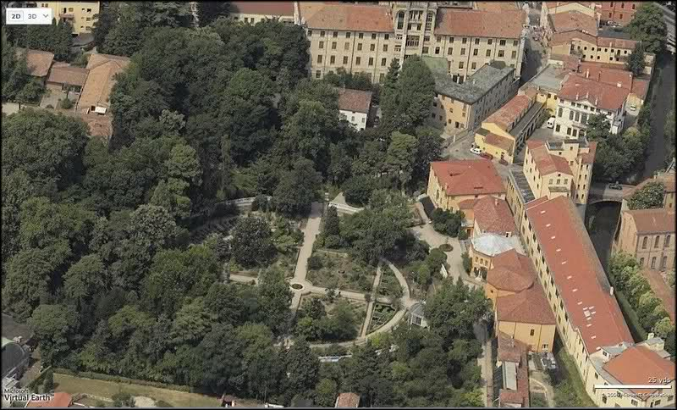
Notes:
Orto Botánico di Padua.-

Slide 12
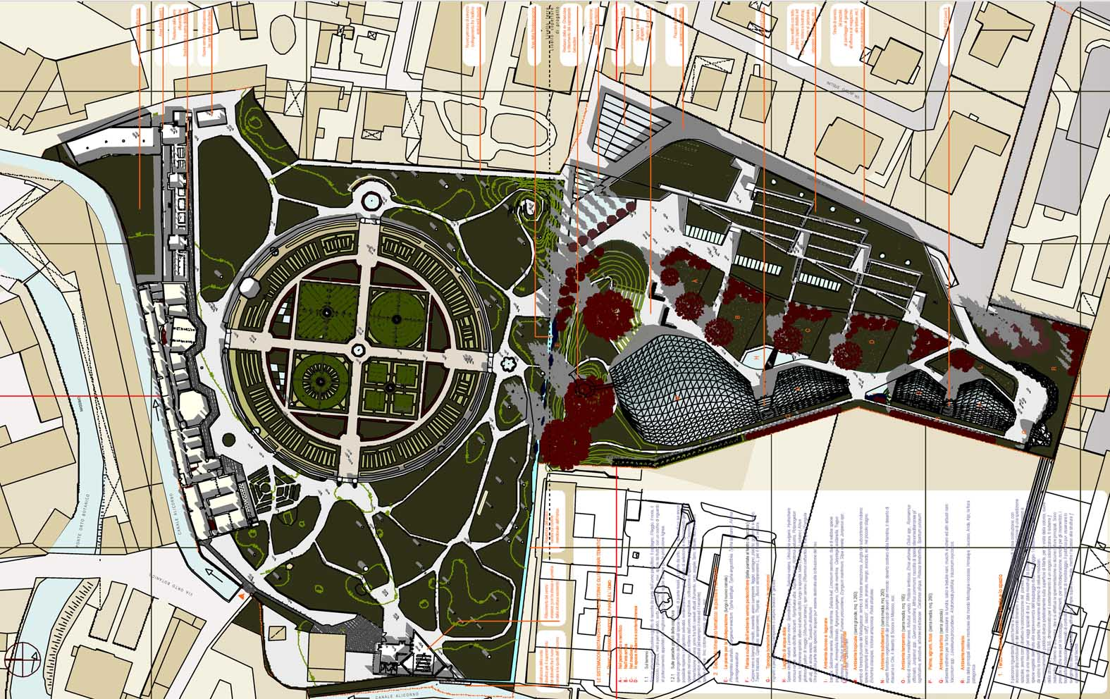
Notes:
Orto Botánico di Padua.-

Slide 13
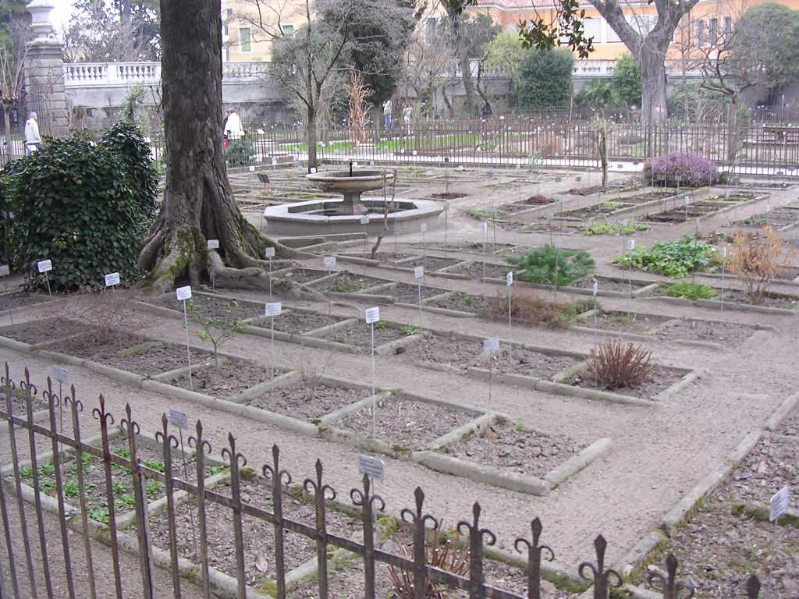
Notes:
Orto Botánico di Padua.-

Slide 14
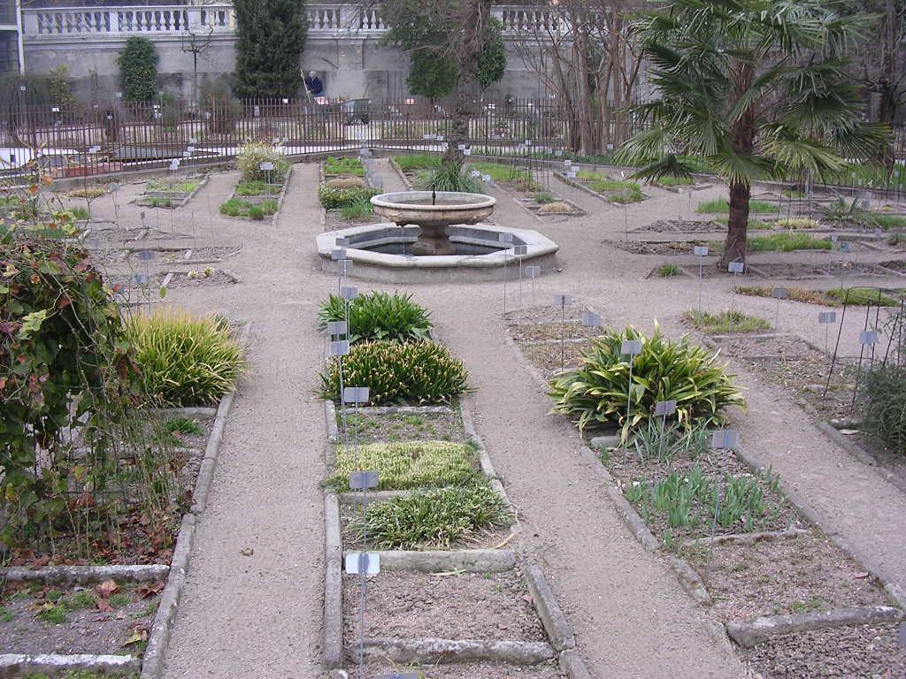
Notes:
Orto Botánico di Padua.-

Slide 15
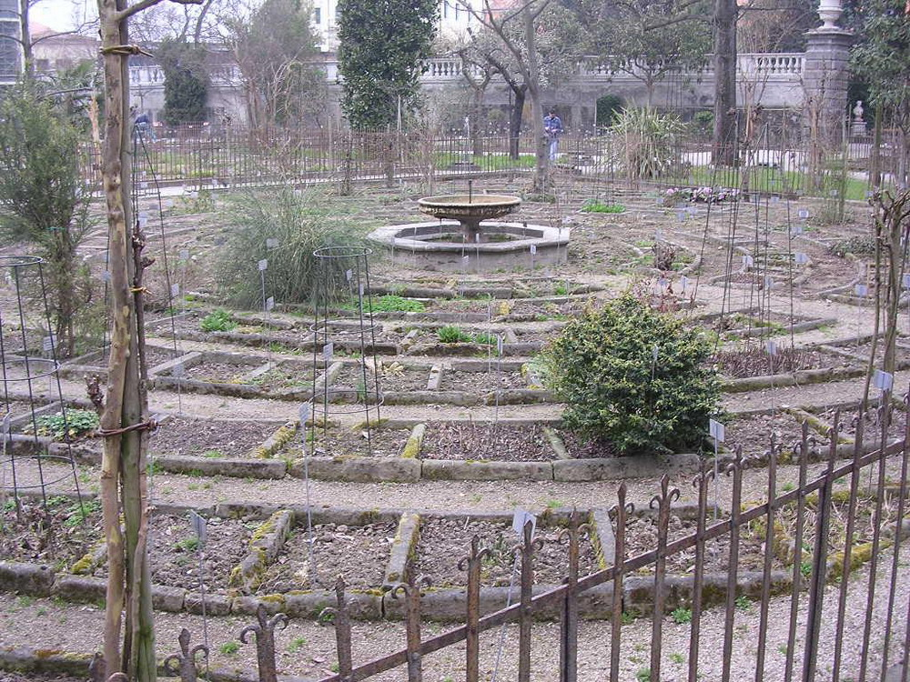
Notes:
Orto Botánico di Padua.-

Slide 16
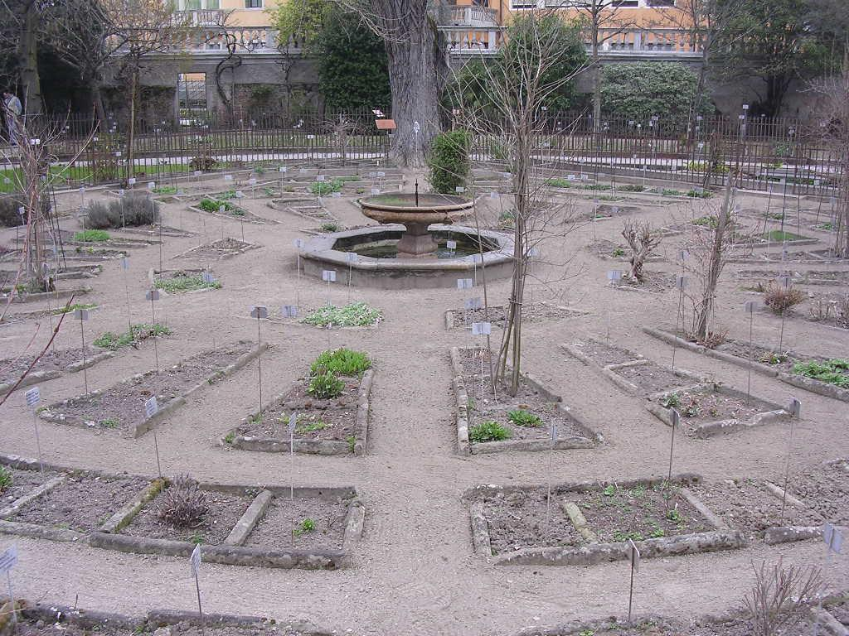
Notes:
Orto Botánico di Padua.-

Slide 17
Notes:
Orto Botánico di Padua.-

Slide 18
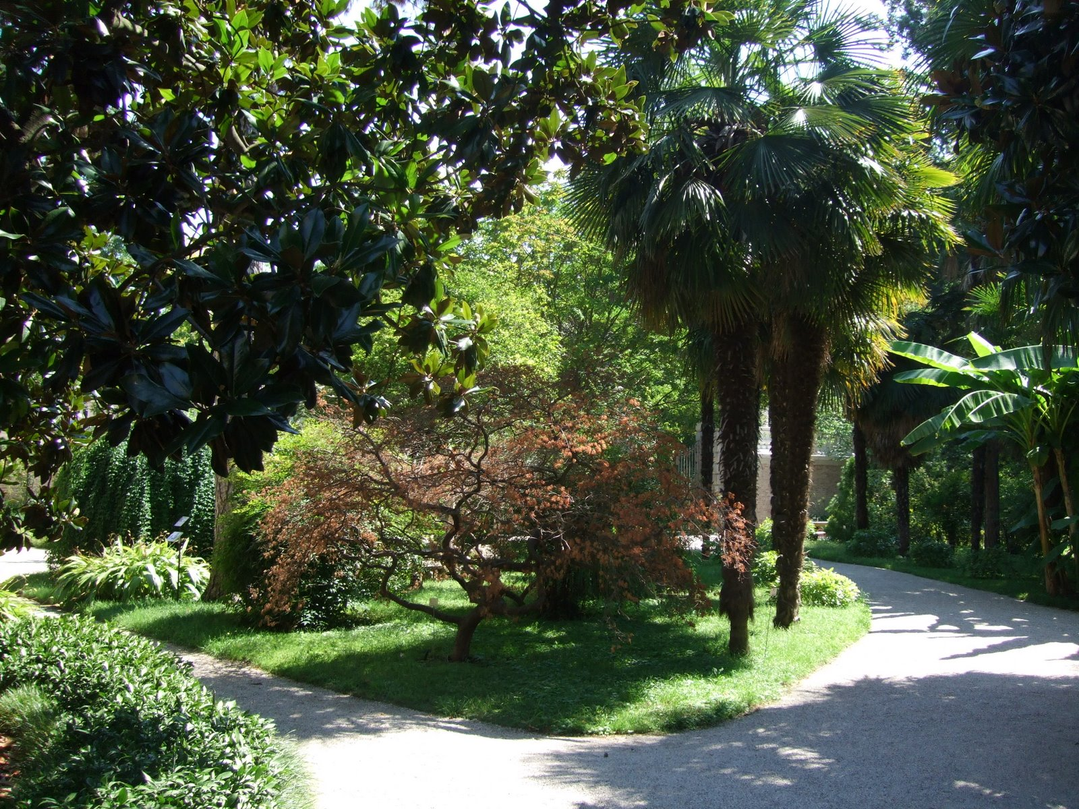
Notes:
Orto Botánico di Padua.-

Slide 19
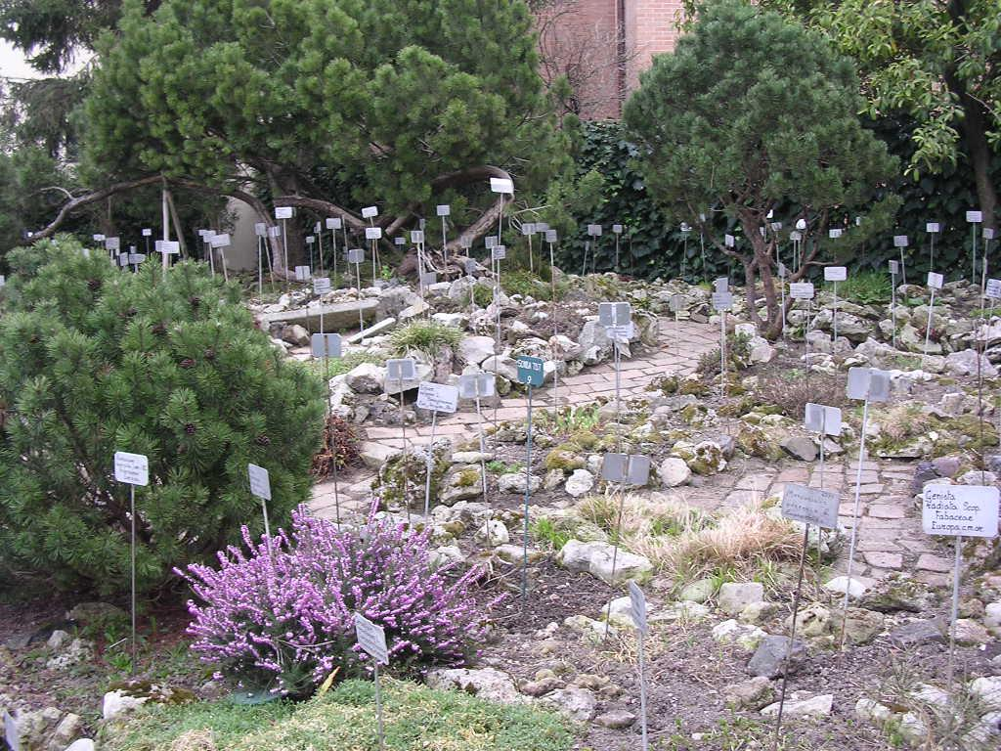
Notes:
Orto Botánico di Padua.-

Slide 20
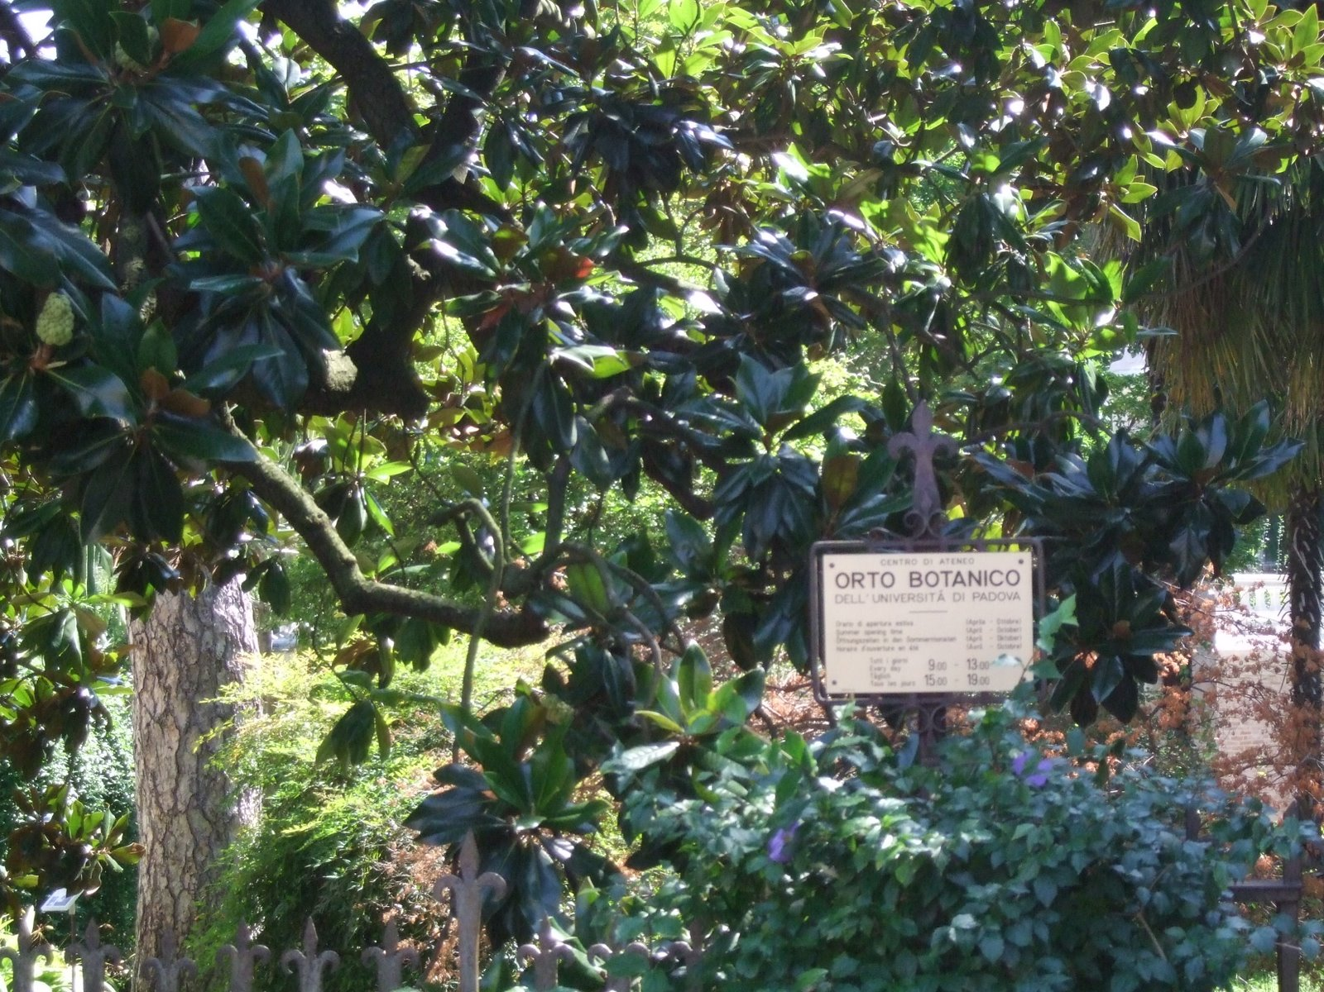

Slide 21
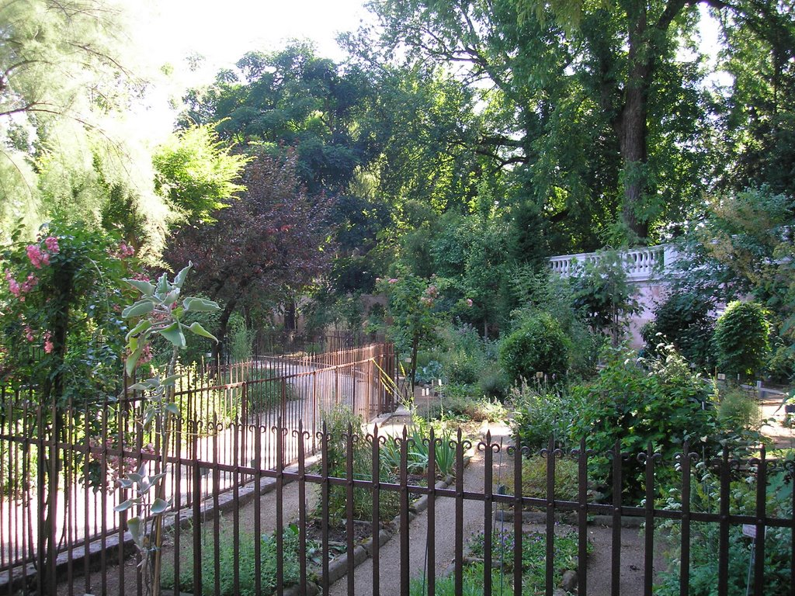

Slide 22
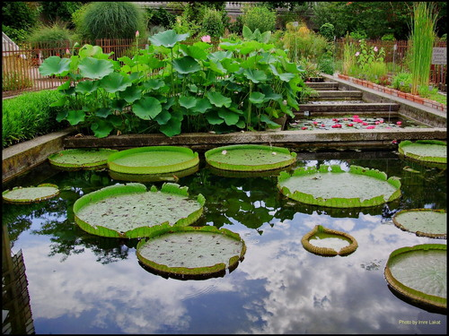
Notes:
Orto Botánico di Padua.-

Slide 23
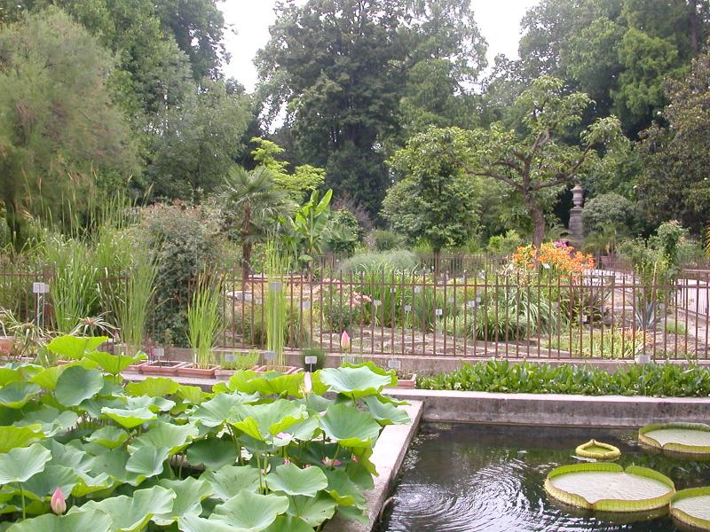
Notes:
Orto Botánico di Padua.-

Slide 24
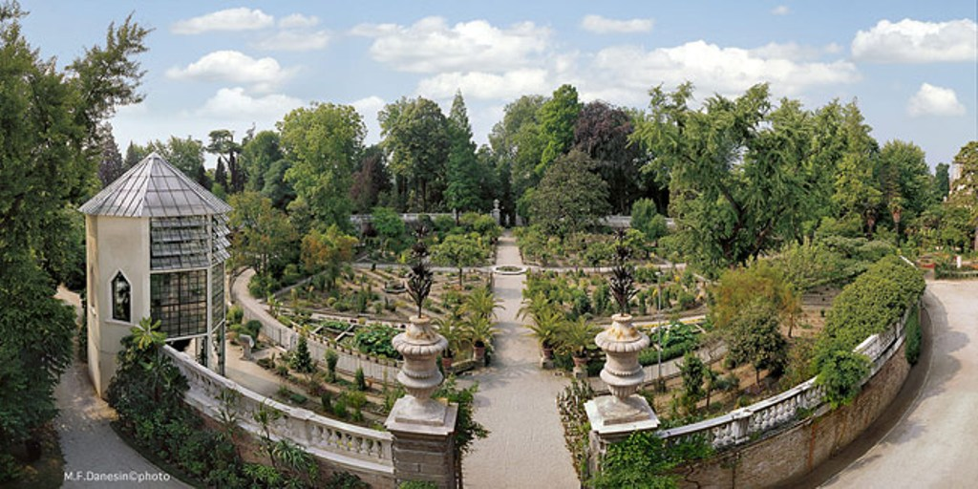
Notes:
Orto Botánico di Padua.-

Slide 25
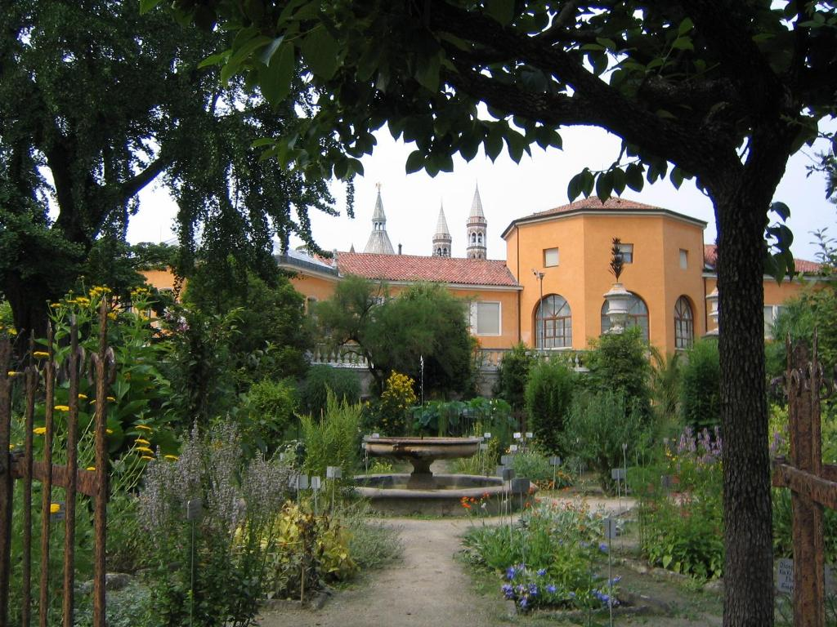
Notes:
Orto Botánico di Padua.-

Slide 26
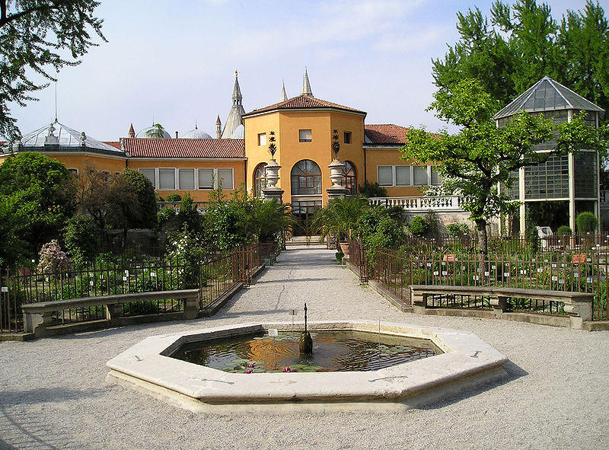
Notes:
Orto Botánico di Padua.-

Slide 27
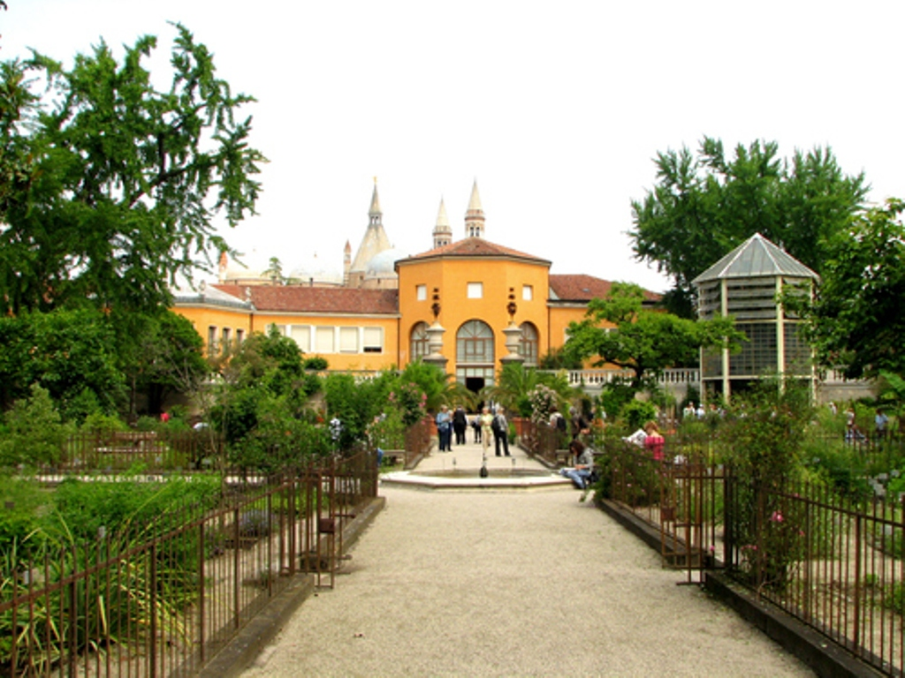
Notes:
Orto Botánico di Padua.-

Slide 28
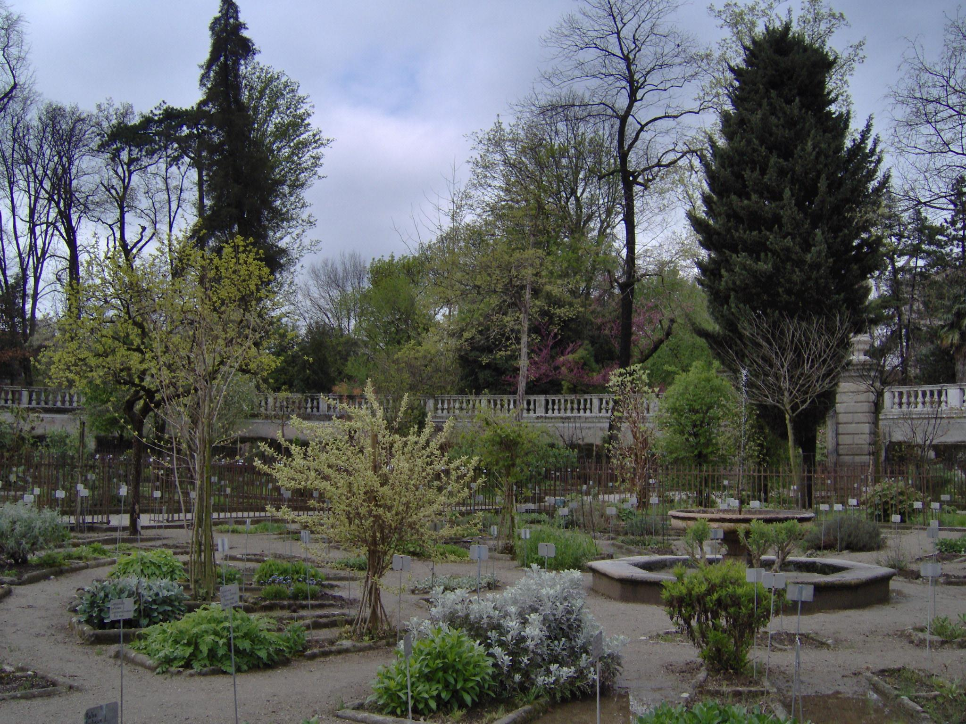
Notes:
Orto Botánico di Padua.-

Slide 29
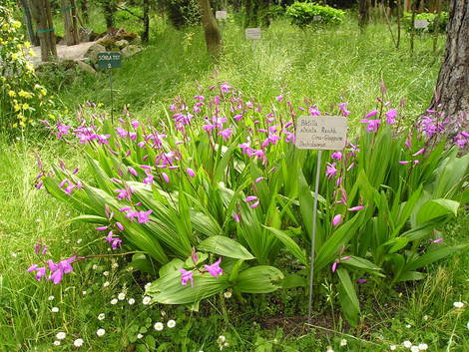
Notes:
Orto Botánico di Padua.-
_Bletilla_striata

Slide 30
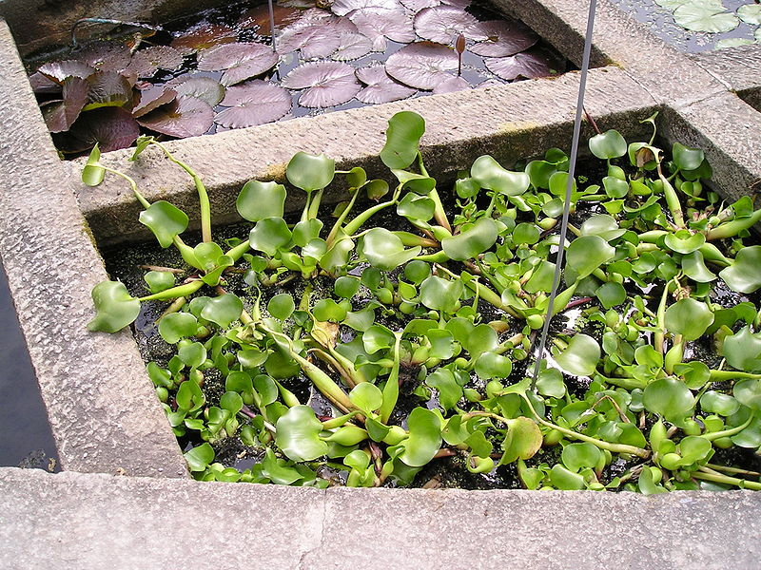
Notes:
Orto Botánico di Padua.-Eichornia crasipes.-Jacinto de agua

Slide 31
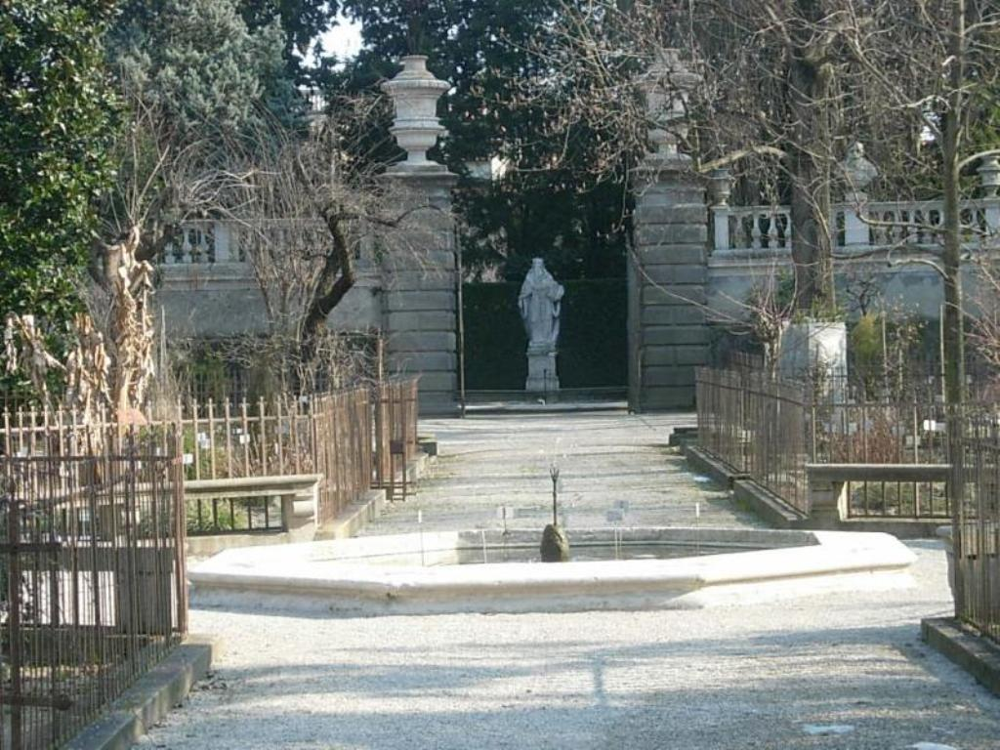
Notes:
Orto Botánico di Padua.-

Slide 32
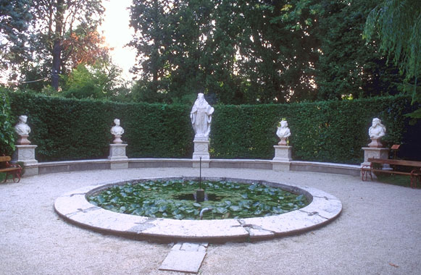
Notes:
Orto Botánico di Padua.-

Slide 33
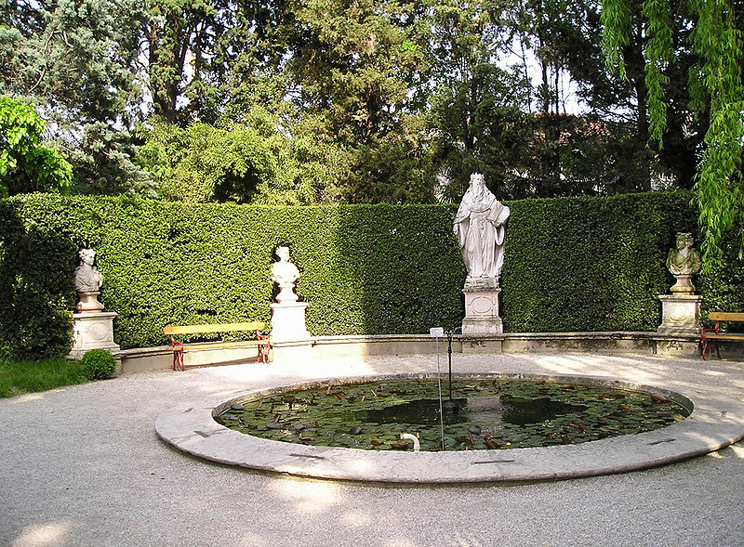
Notes:
Orto Botánico di Padua.-

Slide 34
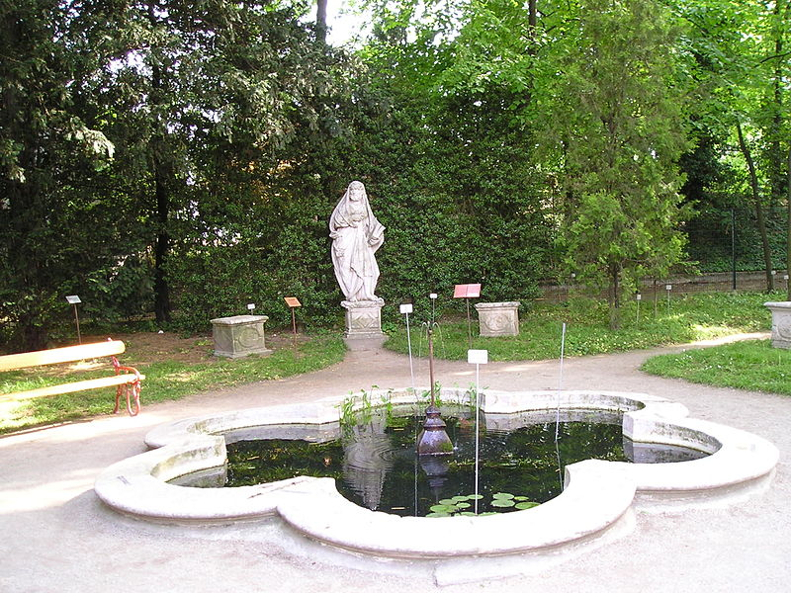
Notes:
Orto Botánico di Padua.-

Slide 35
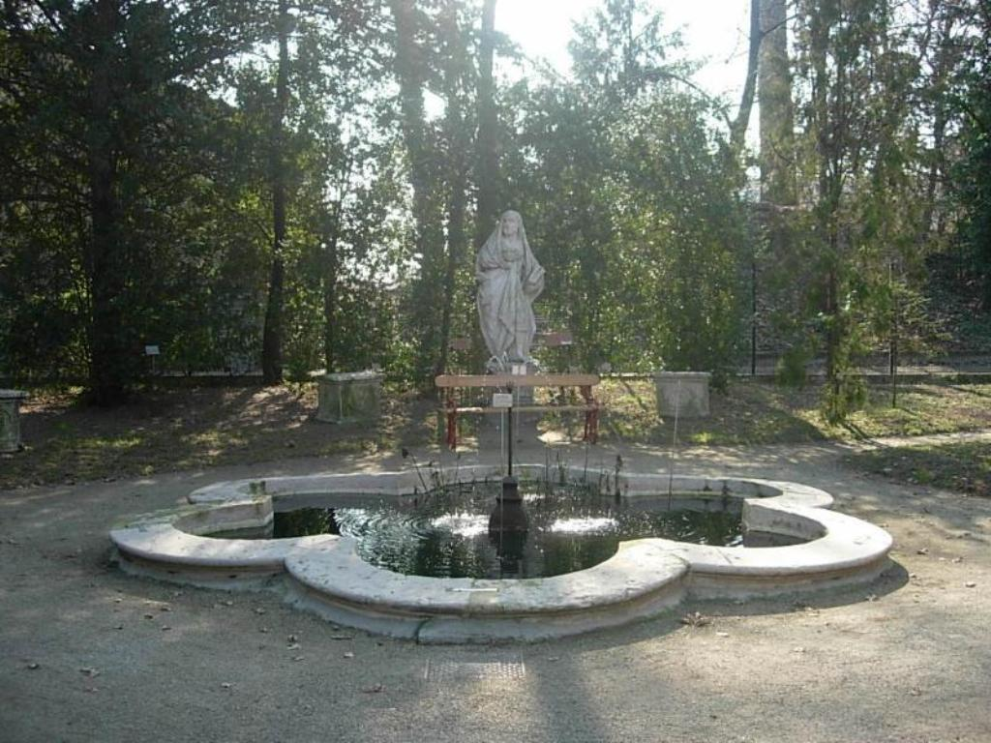
Notes:
Orto Botánico di Padua.-

Slide 36
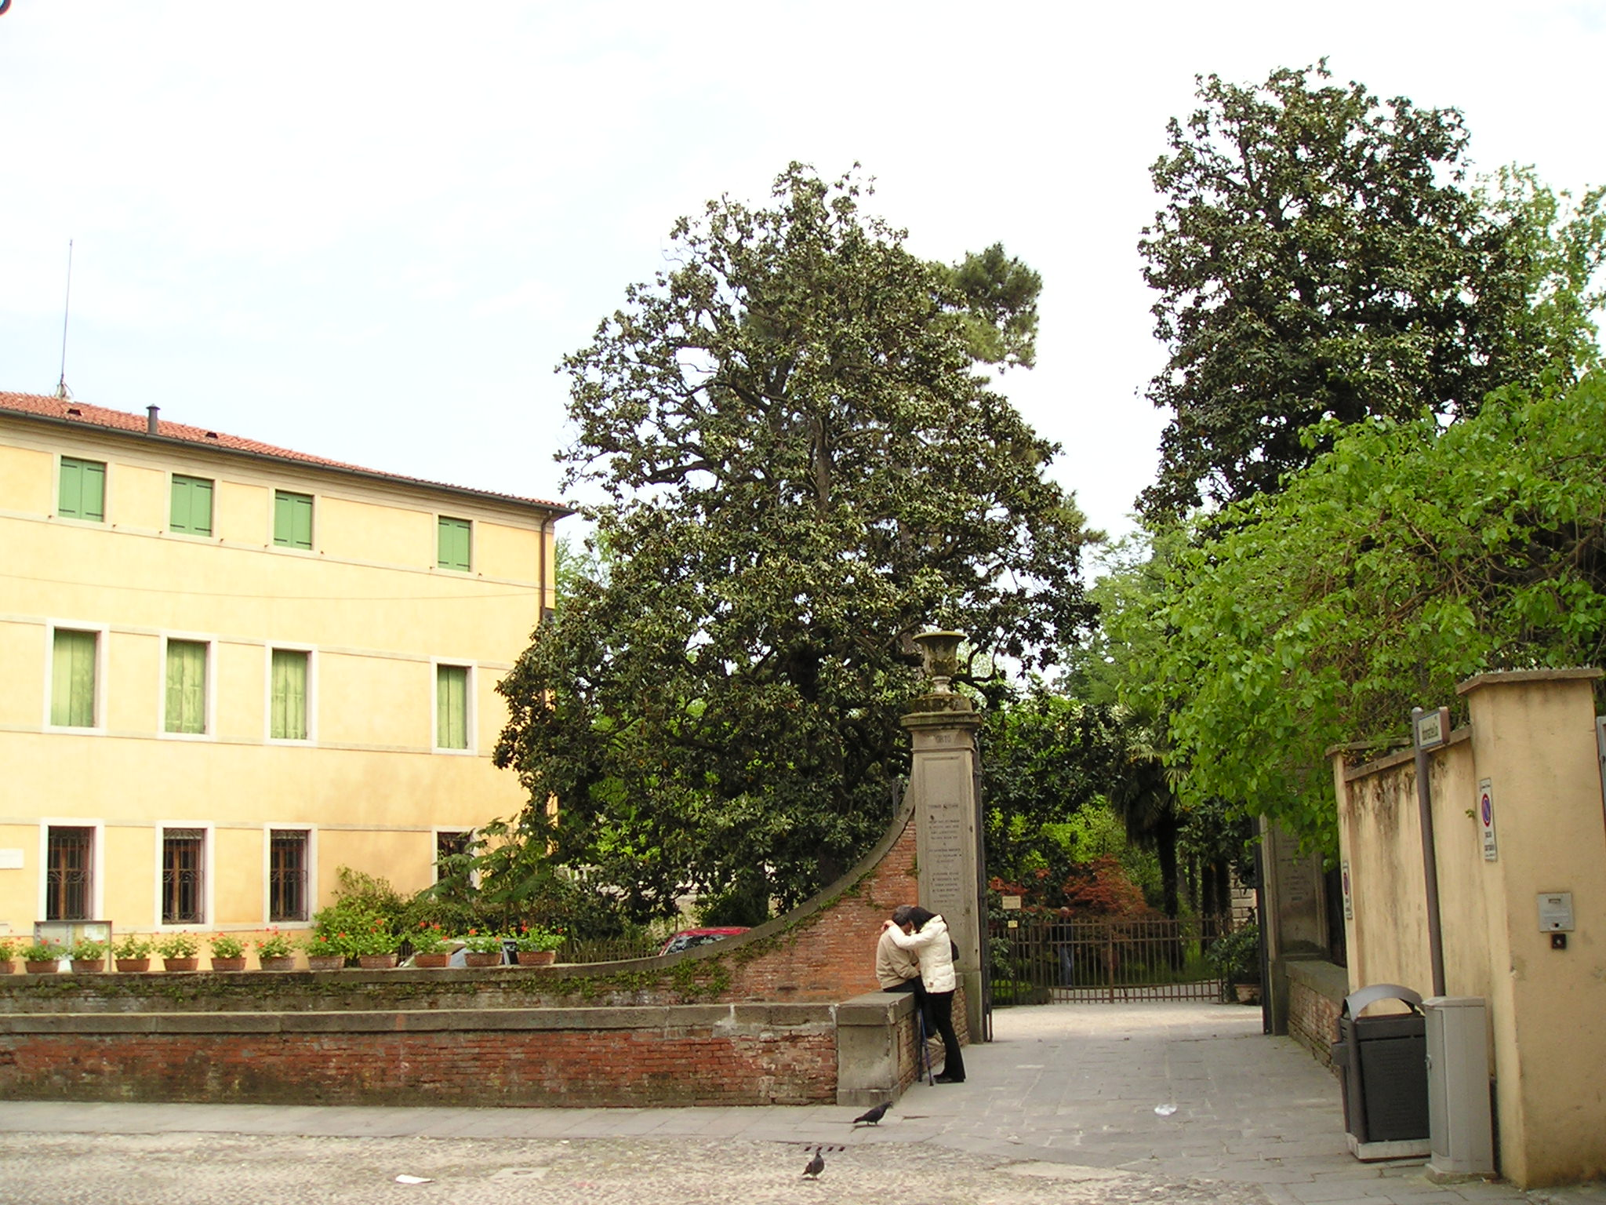
Notes:
Orto Botánico di Padua.-

Slide 37
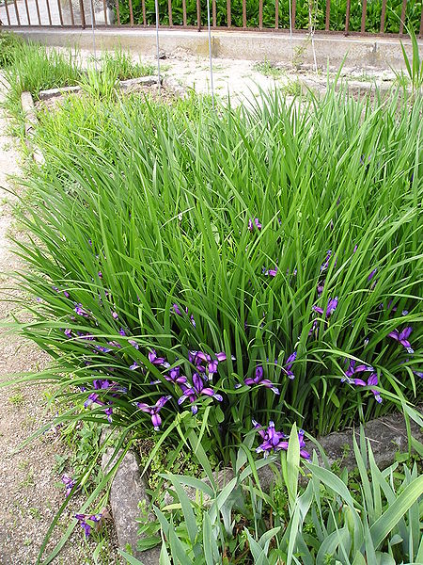
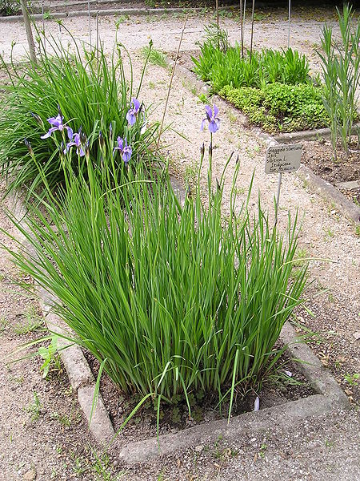
Notes:
Orto Botánico di Padua.-
Iris_sibirica

Slide 38
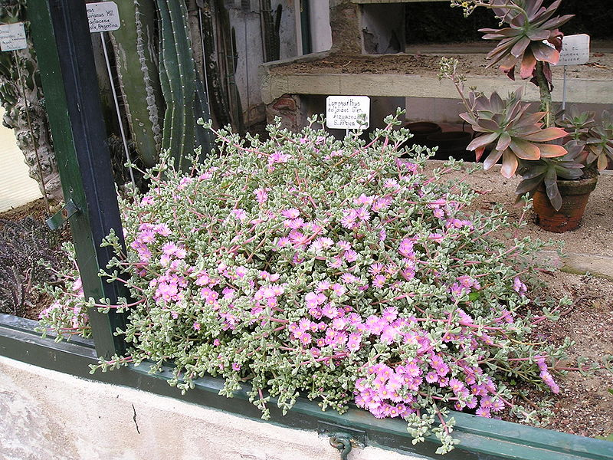
Notes:
Orto Botánico di Padua.-

Slide 39
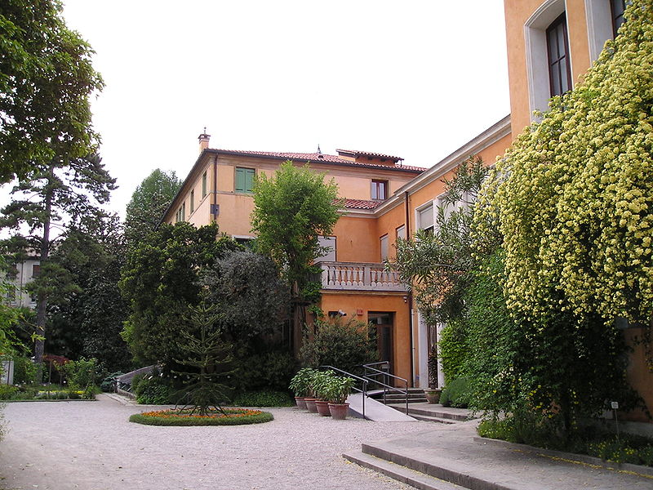
Notes:
Orto Botánico di Padua.-

Slide 40
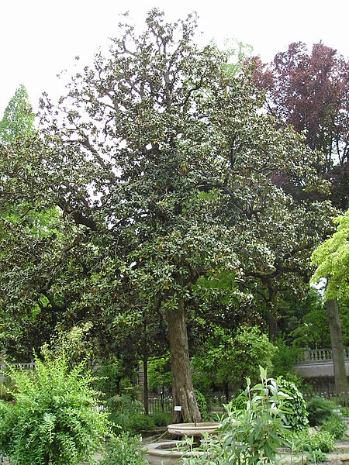
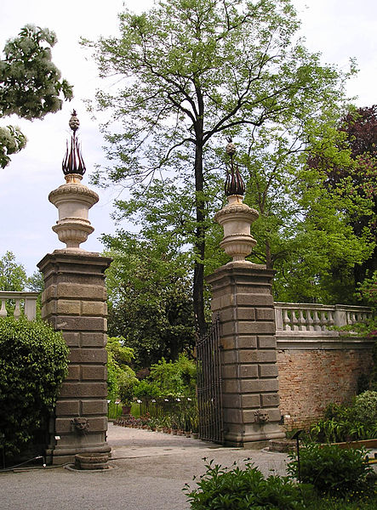
Notes:
Orto Botánico di Padua.-
Magnolia_grandiflora y Puerta Oeste

Slide 41
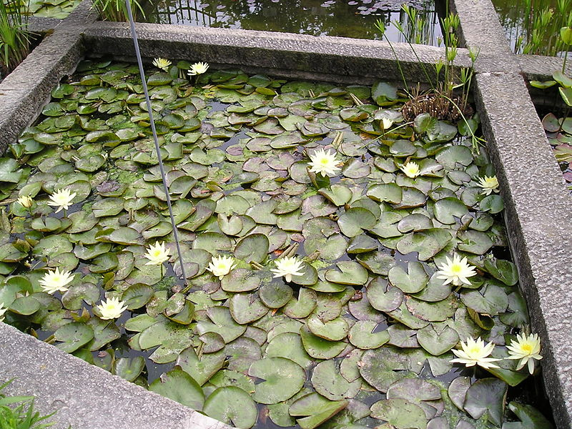
Notes:
Orto Botánico di Padua.-
_Nymphaea_flava

Slide 42
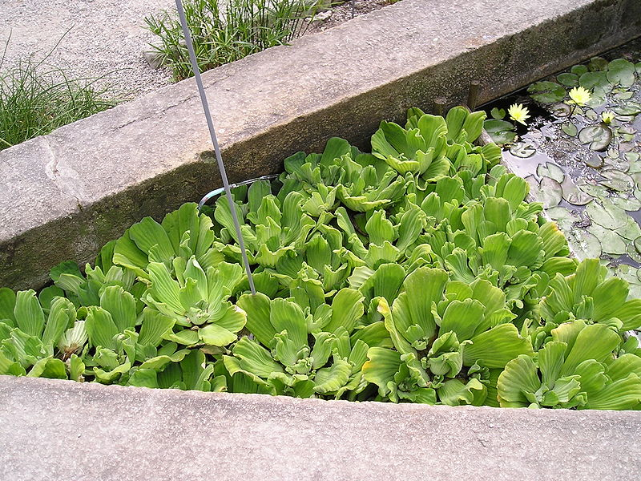
Notes:
Orto Botánico di Padua.-
Pistia_stratiotes

Slide 43
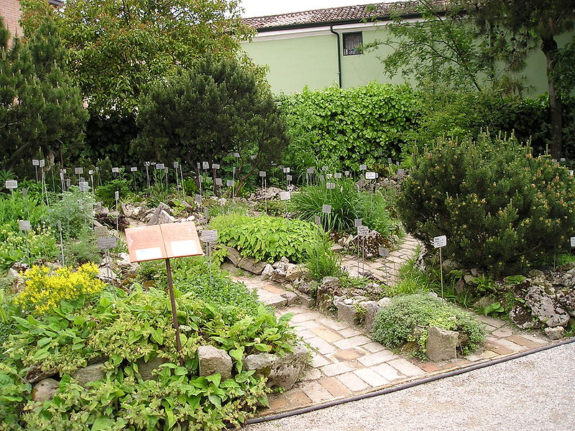
Notes:
Orto Botánico di Padua.-
Rocalla alpina

Slide 44
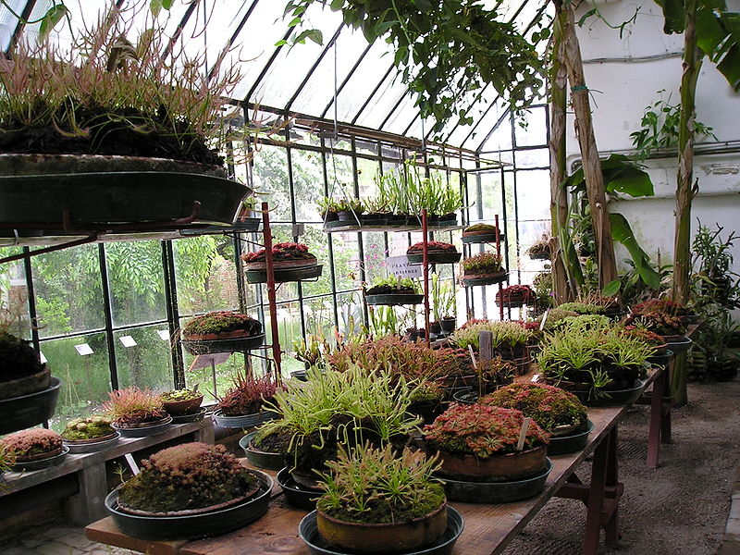
Notes:
Orto Botánico di Padua.-
Plantas carnivoras

Slide 45
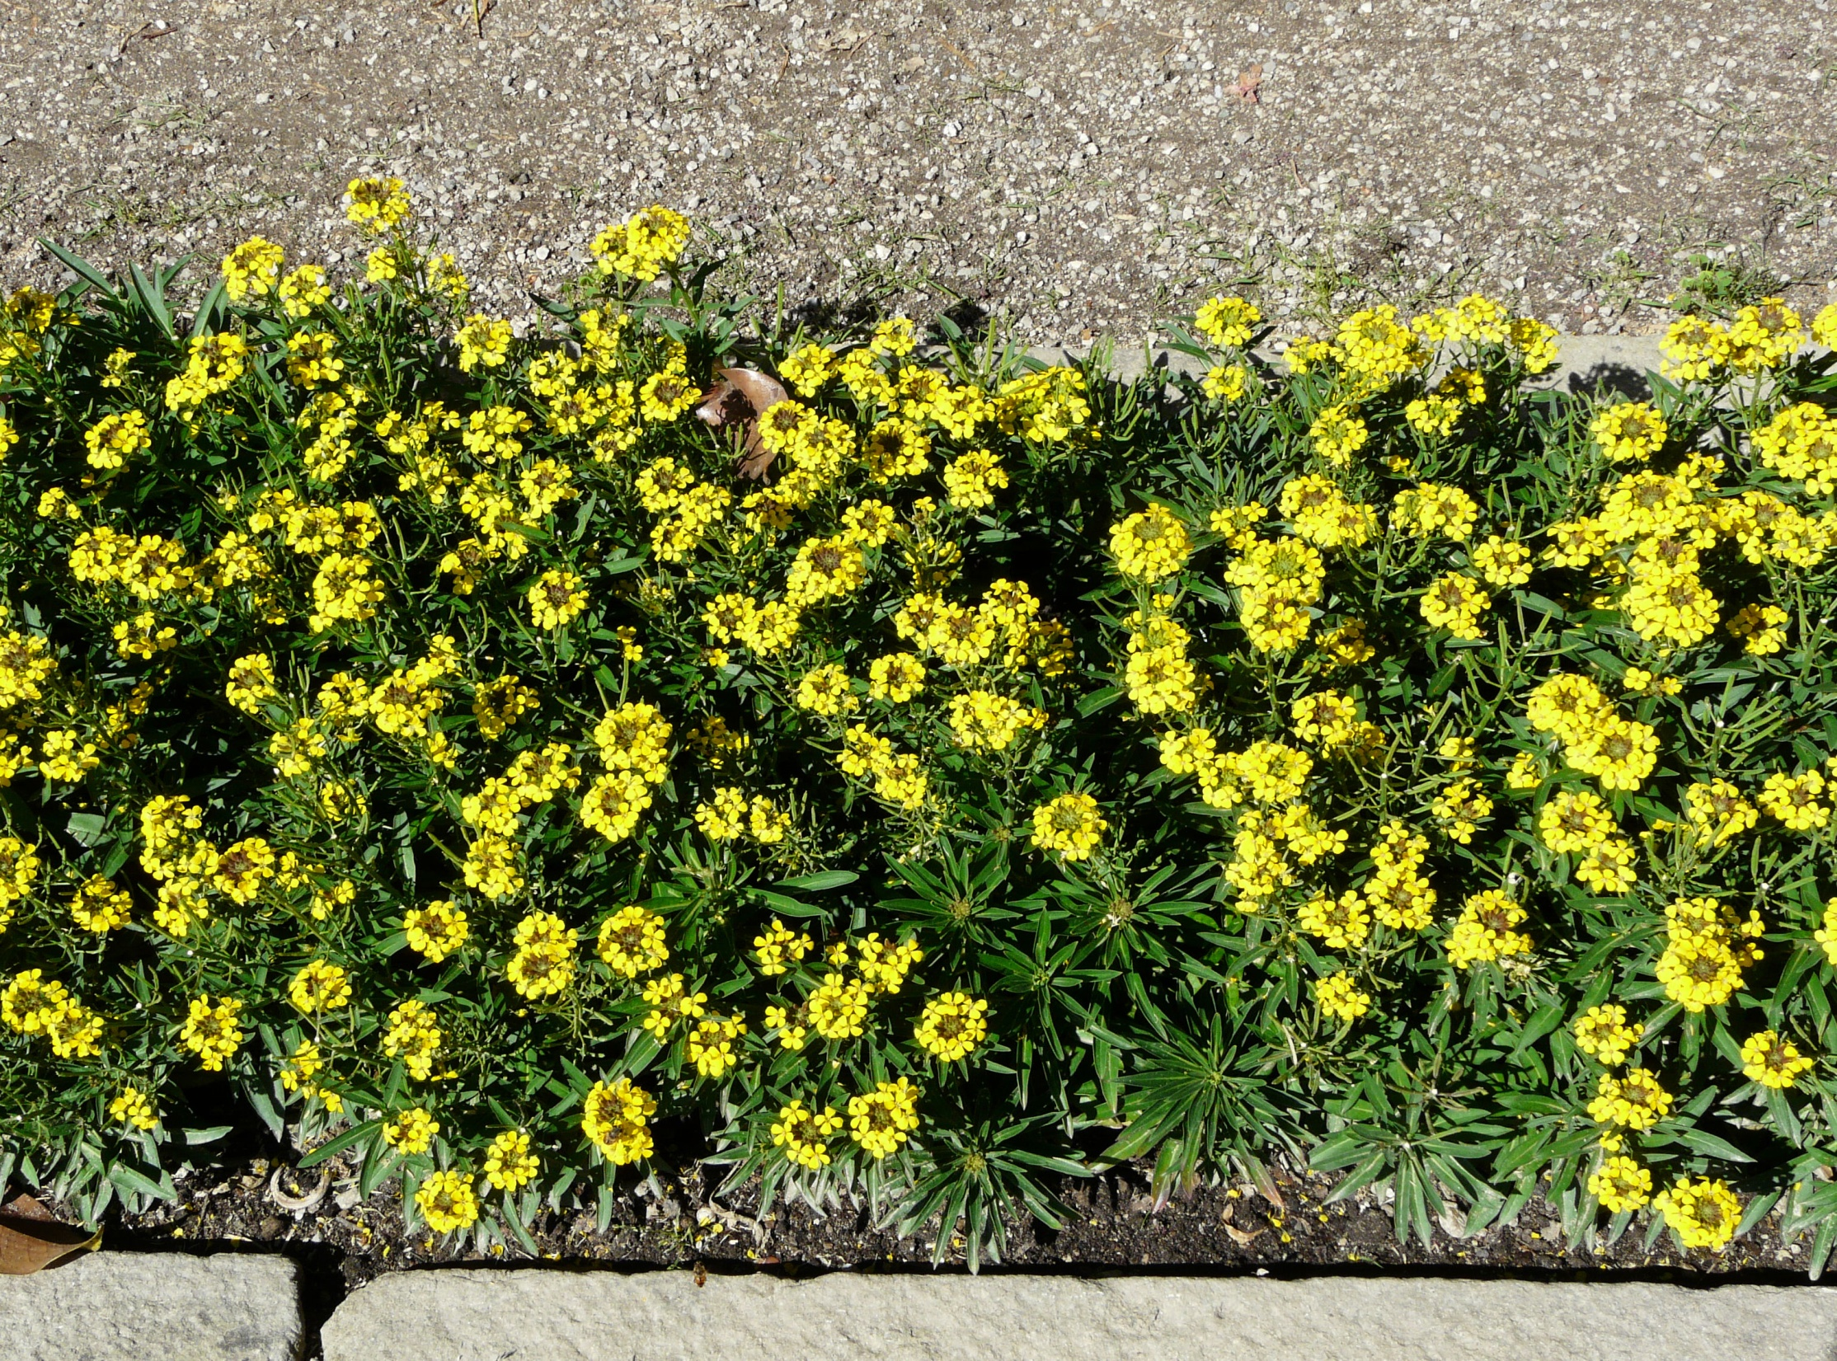
Notes:
Orto Botánico di Padua.-Alysum sexatile.-Canastillo de Oro

Slide 46
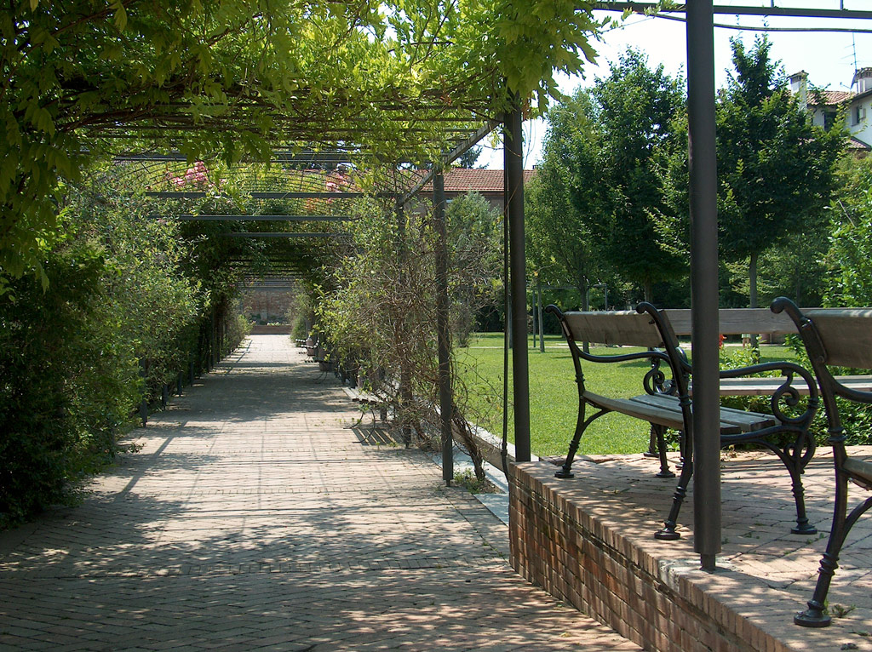
Notes:
Orto Botánico di Padua.-

Slide 47
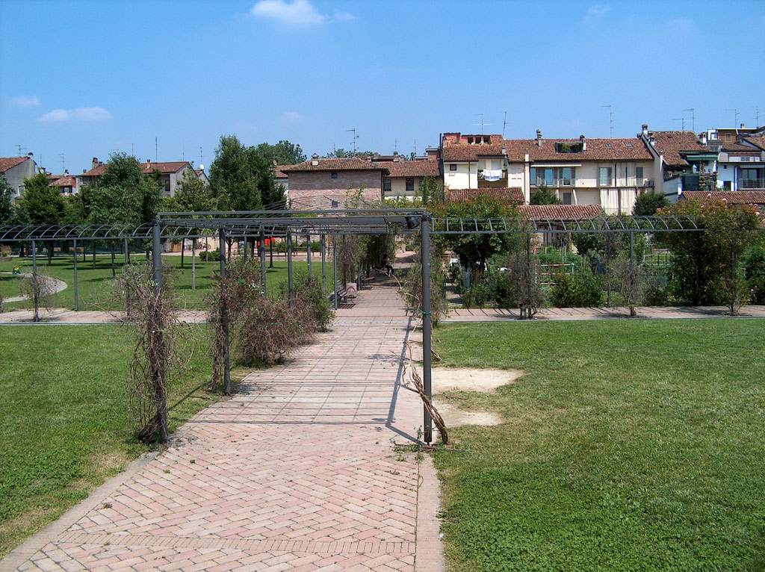
Notes:
Orto Botánico di Padua.-

Slide 48
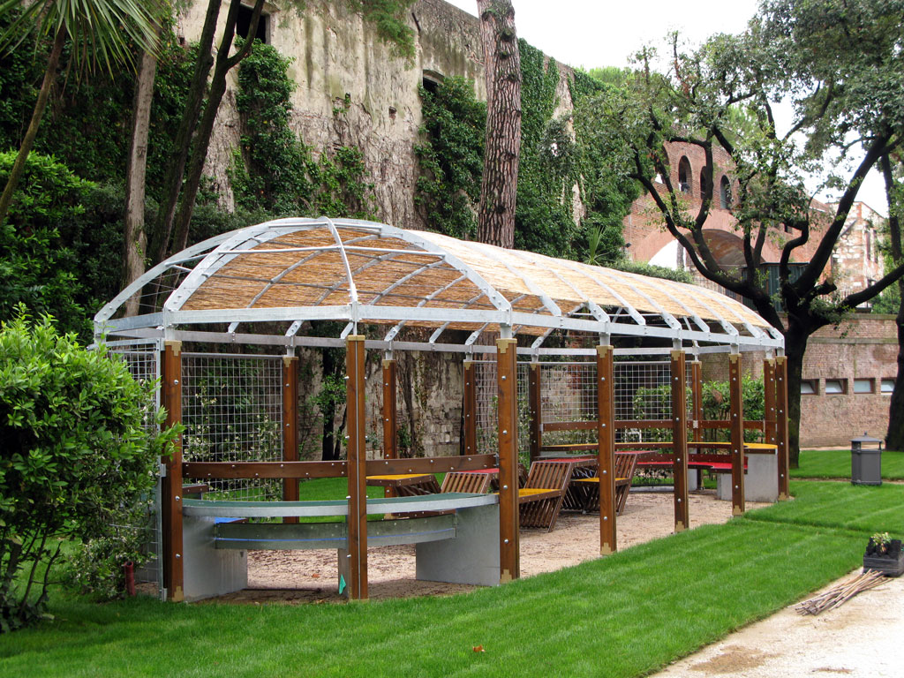
Notes:
Orto Botánico di Padua.-

Slide 49
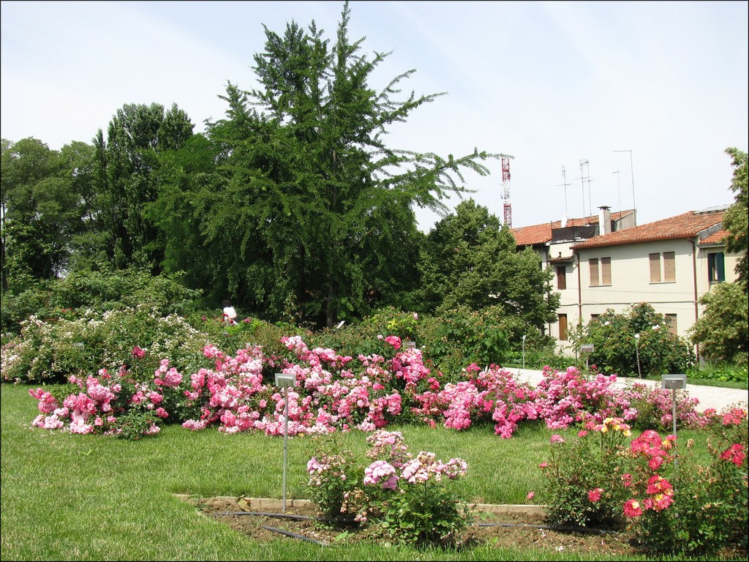
Notes:
Orto Botánico di Padua.-

Slide 50
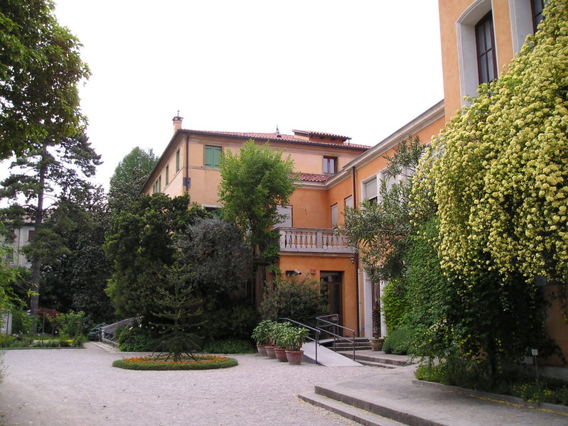
Notes:
Orto Botánico di Padua.-

Slide 51
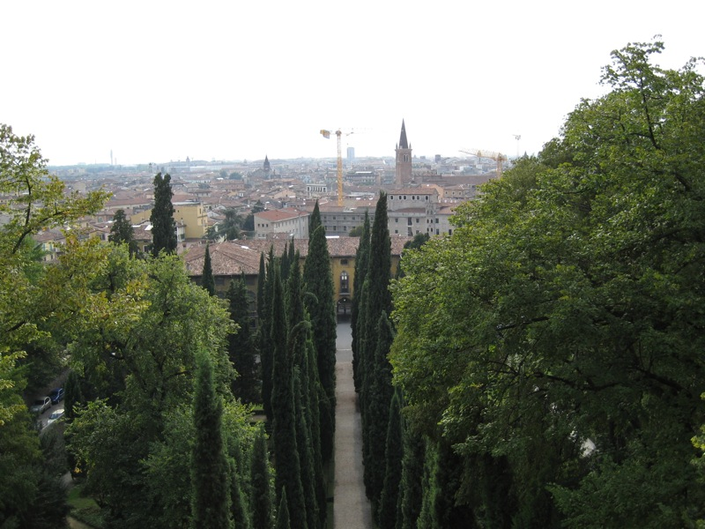
Notes:
Orto Botánico di Padua.-

Slide 52
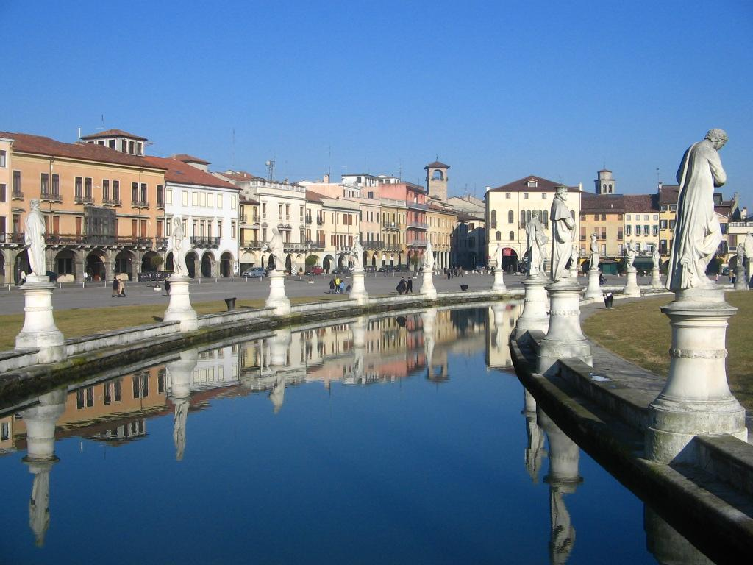
Notes:
Padua.-

Slide 53
Giardino dei Semplici di Firenze
El jardín de hierbas de Florencia es una sección del Museo de Historia Natural de la ' Universidad de Florencia .
« Un Luogo Pubblico, dove... "Un lugar público, donde ... se cultivan plantas nativas de climas y países diferentes para que los estudiantes varones jóvenes, podría, en el corto espacio de lugar, con facilidad y rapidez aprender a reconocer ". ( Luca Ghini , 1543 - frase citada en la medalla que conmemora los 460 años de la fundación del jardín de hierbas)

Slide 54
Desde la Edad Media,la "simple" (variedades de plantas con virtudes medicinales) se cultivaron en parcelación que la componen.
La palabra proviene del latín medieval sencillo medicamentum o medicina simplex utiliza para definir las hierbas medicinales.. Inicialmente tenía el nombre de sencillo Horto.
El primer jardín botánico en el mundo occidental fue construido en Italia , la obra de Mateo Silvatico , un médico distinguido de la Escuela de Salerno entre los siglos XIII y XIV.
Se distinguió como un gran conocedor de las plantas para la producción de medicamentos.

Slide 55
Di Matteo Silvatico es el Liber et cibalis Pandectarum medicinalis , preciosa colección de información sobre es decir, simple, en las plantas que se utilizaron para la producción de medicamentos.
En el Giardini della Minerva fueron, por primera vez, cultivadas y clasificadas un gran número de plantas y hierbas, para realizar estudios de científicos propiedades terapéuticas y medicinales.
A continuación se llevó a cabo algunas de las actividades educativas reales que muestran los estudiantes de la Facultad de Medicina de las plantas con sus nombres y sus características.

Slide 56
El sitio cuenta con un microclima especial, favorecido por la baja incidencia de los vientos del norte y la exposición favorable, que todavía permite el cultivo o propagación incluso espontánea de las especies de plantas más exigentes en cuanto a humedad y el calor.
Los registros históricos confirman que este jardín fue el primer jardín botánico en Europa para el cultivo y la recolección de plantas simples con fines terapéuticos.
El tipo particular de diseño y el uso de la vegetación se refleja también en posteriores jardín botánico de Padua, Pisa, Florencia, Pavia y Bolonia.
En el siglo XVI, se intensificó el interés en el estudio del mundo natural, el duque Cosimo I de 'Medici quería un jardín académico para integrar las lecciones de los estudiantes de la facultad de medicina

Slide 57
La fecha oficial de fundación puede fijarse en 01 de diciembre 1545 , la fecha del contrato de arrendamiento con las monjas dominicanas que les dio un terreno ubicado en "Cafaggio", cerca de los establos de los Medici de Michelozzo (ahora en el ' Instituto Geográfico Militar ).
El jardín florentino puede considerarse la más antigua tercero en el mundo después del ' Jardín Botánico de Pisa y " Jardín Botánico de Padua.
Fue diseñado por Niccolò Tribolo y la elección de las plantas y su ubicación fue comisariada por Luca Ghini.
El Jardín disfrutó de un período de gran esplendor a finales del siglo, bajo la dirección de Giuseppe Casabona , capaz de enriquecer con muchas plantas raras.

Slide 58
Durante el siglo XVII , obra de Paul Mouthful y otros botánicos y jardineros el jardín permite un cierto grado de autonomía, a pesar del hecho de que el " Jardín Botánico de Santa Maria Nuova y ' Jardín Botánico de Pisa jugar un papel mucho más importante de relevancia científica.
Fue el gran botánico Pier Antonio Micheli quien, a principios del siglo XVIII, hizo el jardín de un centro de estudios e investigación botánica de importancia internacional debido a sus numerosos contactos con académicos extranjeros.
Fundó en 1716 la Sociedad Italiana Botánico como recuerda una placa en la esquina de Via Micheli.

Slide 59
Fue en 1718 que fue llamado por Cosimo III de dirigir el Jardín Botánico.
También se cuidó muy mucho también la recolección de semillas y muestras secas.
A la muerte de Micheli, en 1737 , fue sucedido por John Targioni Tozzetti y Saverio Manetti , autor del primer Índice Seminum.
Pasado a ' Georgofili Academia en 1783 , después de la supresión de la Compañía Botánico, el jardín se transformó en "el jardín experimental agrario" y radicalmente rediseñado abad Leonardo Frailes .

Slide 60
Trajo de vuelta a la "Garden of Simple" en 1847 , bajo la dirección de Antonio Targioni Tozzetti en 1864 se abrió al público.
El botánico Theodore Caruel, director de 1865 a 1895 , se construyeron los invernaderos que siguen existiendo.
A finales del siglo pasado al Real Instituto de Estudios Avanzados, que más tarde se convirtió en la facultad de la universidad, que reúne a la industria museo botánico historia natural de la calle romana y las colecciones de los jardines de Boboli .
Tiene una superficie de 2,3 hectáreas , de las cuales 1.694 m² están ocupados por invernaderos.

Slide 61
El diseño de los jardines es una reminiscencia de tanto el modelo de " Hortus conclusus medieval dedicada al cultivo de hierbas medicinales y aromáticas es el patrón del jardín secreto de una villa renacentista.
El edificio principal, que ocupa todo el lado de la Via Micheli, alberga oficinas, una biblioteca, un laboratorio e invernaderos..
El edificio es de planta rectangular, tiene dos grandes invernaderos como cuerpos laterales y estructuras de organización en el área central.

Slide 62
Cinco otro invernadero de vidrio y metal se colocan en el jardín, invernaderos están calientes o fríos que poseen colecciones de helechos , plantas epífitas , begonias , bromelias.
Desde el acceso principal a la terraza, cubierta por dos pérgolas con rosas escalada de hierro de la que, a través de una escalera de piedra, baja en el jardín, la escalera está flanqueada por dos casquillos Feijoa sellowiana y Stranvaesia , geométricamente podados.
Todos los caminos están pavimentados en la grava y las camas están delimitadas por bordes bajos de piedra.

Slide 63
Siempre en bancos de piedra y una mesa que está en el montículo, mientras que los muebles son de hierro.
En un nicho en la pared opuesta a la entrada de Via La Pira, se colocó un busto de mármol de Esculapio , obra de Antonio Gino Lorenzi desde Settignano en la segunda mitad del siglo XVI.
En el centro del jardín hay una fuente de piedra, con un chorro central que representa un putto.
El estanque tiene unos 4 metros de diámetro y es el hogar de plantas acuáticas y peces de colores.

Slide 64
Además de la fuente central, con fines decorativos, hay muchos tanques a la derecha de la entrada, hay un tanque de concreto usado para nenúfares, cuatro estanques más se encuentran en la colina y mantienen colecciones de plantas acuáticas.
Por los grandes invernaderos se accede al jardín.
Se colocan en el interior de un pequeño estanque y cuatro jardines de rocas húmedas con plantas de filodendro Philodendron y varios higrófila , entre los cuales esta el culantrillo Adiantum capillus-veneris.

Slide 65
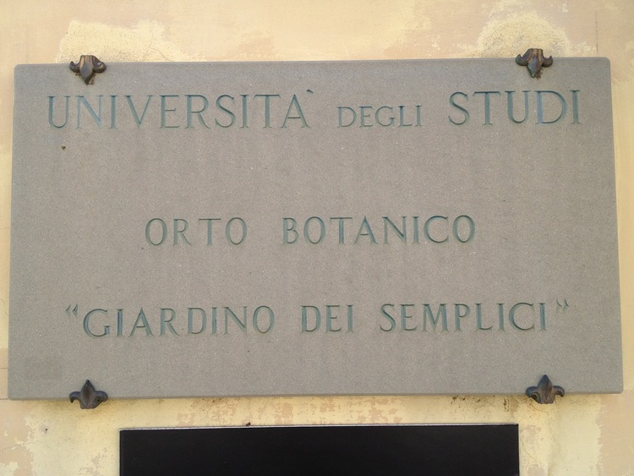
Notes:
Orto Botanico di Firenze.-x

Slide 66
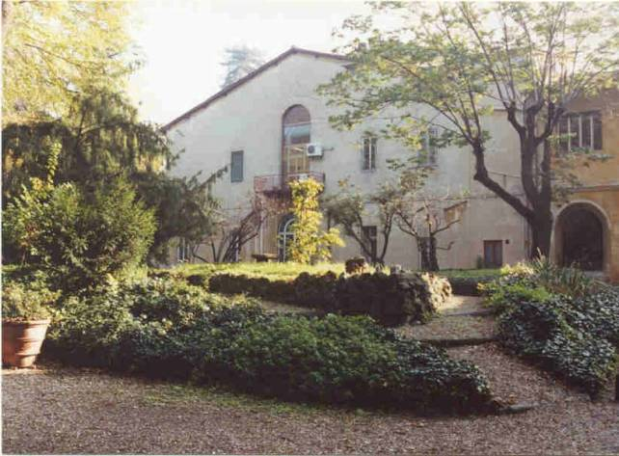
Notes:
Giardino dei Semplici di Firenze

Slide 67
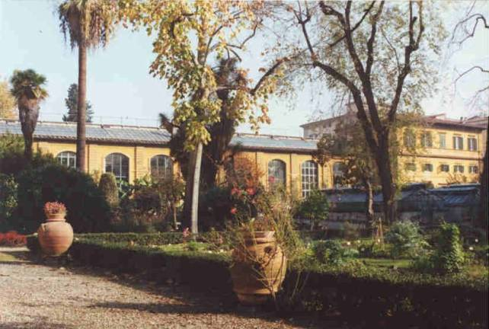
Notes:
Giardino dei Semplici di Firenze

Slide 68
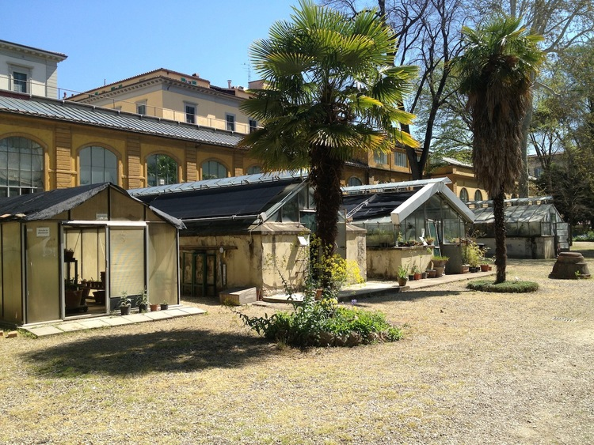
Notes:
Orto Botanico di Firenze.-x

Slide 69
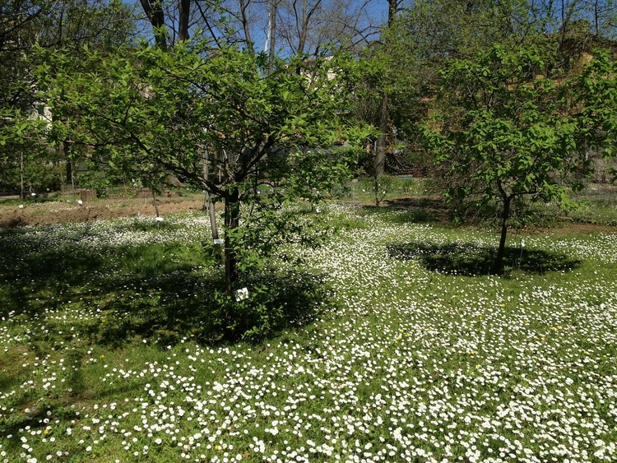
Notes:
Orto Botanico di Firenze.-x

Slide 70
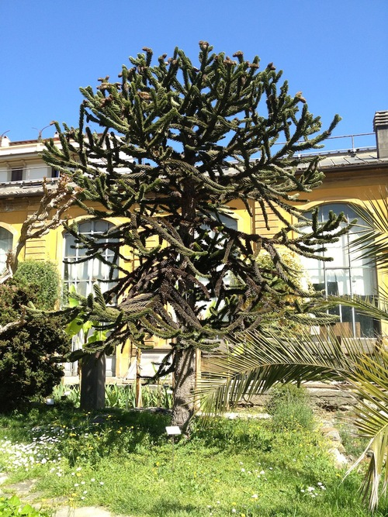

Notes:
Orto Botanico di Firenze.-Araucaria araucana y Equisetum

Slide 71

Notes:
Orto Botanico di Firenze.-x

Slide 72

Notes:
Orto Botanico di Firenze.-x

Slide 73

Notes:
Orto Botanico di Firenze.-Magnolia x soulangeana

Slide 74

Notes:
Orto Botanico di Firenze.-Magnolia

Slide 75

Notes:
Orto Botanico di Firenze.-x

Slide 76

Notes:
Orto Botanico di Firenze.-x

Slide 77

Notes:
Orto Botanico di Firenze.-x

Slide 78

Notes:
Orto Botanico di Firenze.-x

Slide 79

Notes:
Orto Botanico di Firenze.- Roble

Slide 80

Notes:
Orto Botanico di Firenze.-x

Slide 81

Notes:
Orto Botanico di Firenze.-x

Slide 82

Notes:
Orto Botanico di Firenze.-x

Slide 83


Slide 84

Notes:
Orto Botanico di Firenze.-x

Slide 85

Notes:
Orto Botanico di Firenze.-x

Slide 86


Notes:
Orto Botanico di Firenze.-Quercus suber

Slide 87

Notes:
Orto Botanico di Firenze.-x

Slide 88

Notes:
Orto Botanico di Firenze.-

Slide 89



Notes:
Orto Botanico di Firenze.-x

Slide 90

Notes:
Orto Botanico di Firenze.-

Slide 91

Notes:
Giardino dei Semplici di Firenze

Slide 92

Notes:
Giardino dei Semplici di Firenze

Slide 93

Notes:
Giardino dei Semplici di Firenze

Slide 94

Notes:
Giardino dei Semplici di Firenze

Slide 95

Notes:
Giardino dei Semplici di Firenze

Slide 96


Notes:
Giardino dei Semplici di Firenze

Slide 97
Orto Botanico de Bolonia
El Orto Botánico dell'Università di Bologna, también conocido como el Orto Botánico di Bologna, es un jardín botánico operado por la Universidad de Bolonia . Se encuentra en Via Irnerio, 42, 40126 Bolonia , Italia , y abre todos los días excepto los domingos.
Establecido en 1568, el jardín es uno de los más antiguos de Europa, después de los de Pisa , Padua y Florencia.
Aunque los primeros registros indican un jardin Bolognese de hierbas medicinales jardín que data de 1365, el jardín de hoy surgieron de las propuestas del botánico Luca Ghini (1490-1556), que abandonó para crear el Orto Botánico di Pisa , y se convirtieron en una realidad bajo su sucesor Ulisse Aldrovandi (1522 -1605).

Slide 98
Esos primeros jardines estaban situados en el Palazzo Pubblico, en un patio cerca de la actual Sala Borsa, pero en parte se trasladó en 1587 a un sitio más grande en Borghetto S. Giuliano (de hoy Porta S. Stefano), con una superficie de unos 5.000 m².
Por 1653 el catálogo del jardín aparecen aproximadamente 1.500 especies.
En 1740 el jardín se trasladó a Porta S. Stefano, seguida en 1745 por la construcción de un hybernaculum, donde las plantas exóticas se mantuvieron durante el invierno.
Invernaderos neoclásicos fueron agregados en 1765, a los diseños por Francesco Tadolini , y todavía están en Via San Giuliano.
En 1803 el jardín se trasladó de nuevo a su ubicación actual. El jardín sufrió un período de descuido grave en el año 1900, y de hecho estaba cubierto de un denso bosque natural, y el bombardeo en 1944 destruyó el jardín de Napoleón -era Orangerie . Desde finales de la Segunda Guerra Mundial , sin embargo, el jardín ha sido restaurado gradualmente

Slide 99
Jardín de hoy contiene cerca de 5.000 ejemplares que representan 1.200 taxones .
Su sitio es más o menos rectangular, alrededor de 2 hectáreas de extensión, con las siguientes características principales:
Jardín delantero - principalmente árboles, incluyendo Albizia julibrissin , Ginkgo biloba , Ilex aquifolium , Liriodendron tulipifera , Metasequoia glyptostroboides , así como Musa basjoo , Phyllostachys viridis , y una fuente.
Jardín trasero - reconstrucción de un típico bosque de madera dura local, con invernaderos, Orto dei Semplici, colecciones temáticas (incluyendo los de las plantas alpinas y plantas carnívoras), y el bosque.

Slide 100
Bosque - Carex pendula , Corylus avellana , Equisetum telmateia , Hedera helix , Lonicera xylosteum , Populus alba , Salix purpurea , Sambucus nigra , etc
Pond / humedales
Invernaderos Tropical - bromeliáceas y orquídeas , café , árboles de palma, especias y plantas medicinales, y plantas de interés económico.
Suculentas invernadero planta - aproximadamente 5.000 suculentas muestras de Centro y Sur América , África , Madagascar y las Islas Canarias .
Carnívora invernadero planta - plantas carnívoras del género Drosera , Pinguicola y Utricularia .
Orto dei Semplici - un tradicional jardín de hierbas , organizado por usos más comunes de las plantas.

Slide 101




Notes:
Orto Botanico dell´Universita di Bologna

Slide 102

Notes:
Orto Botanico dell´Universita di Bologna

Slide 103

Notes:
Orto Botanico dell´Universita di Bologna

Slide 104


Slide 105

Notes:
Orto Botanico dell´Universita di Bologna

Slide 106

Notes:
Orto Botanico dell´Universita di Bologna

Slide 107

Notes:
Orto Botanico dell´Universita di Bologna

Slide 108

Notes:
Orto Botanico dell´Universita di Bologna

